Slide 1
Generalized-ICP
02.04.2025
Ye chan Seo
seok363@naver.com
Lab of Artificial Intelligence and Robotics

Slide 2
Contents
Introduction
Method
Experiments
Conclusion

Slide 3
Paper Information
Title: Generalized-ICP
2009 Robotics: Science and Systems V
Summary
This paper proposes a probabilistic framework that unifies ICP and point-to-plane ICP, introducing a "plane-to-plane" approach for improved alignment.
Experiments demonstrated that Generalized-ICP outperforms standard ICP and point-to-plane ICP while being more robust to incorrect corresponds.
This approach enhances alignment accuracy and robustness, allowing for probabilistic modeling to improve ICP-based registration.
Output site
https://github.com/msi-se/generalized-icp

Slide 4
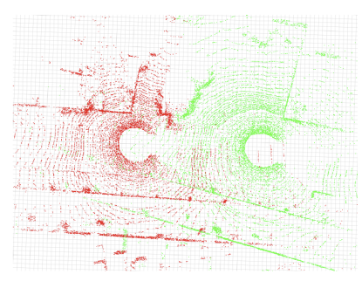
Introduction
Motivation
Occlusion and Sensor Limitations
여러 범위 이미지를 정확하게 정합하는 기술이 필수적
Limitations of GPS and IMU
GPU와 IMU 기반의 위치 추정 방법은 정확도가 부족하며, 터널 등의 신호 차단 환경에서는 신뢰성이 매우 낮음
Need for Improved Scan Matching
이러한 문제를 개선하기 위해 스캔 정합 기술이 사용되고 있으며, 더 높은 정확성과 강건함을 제공하는 새로운 접근법이 필요

Slide 5
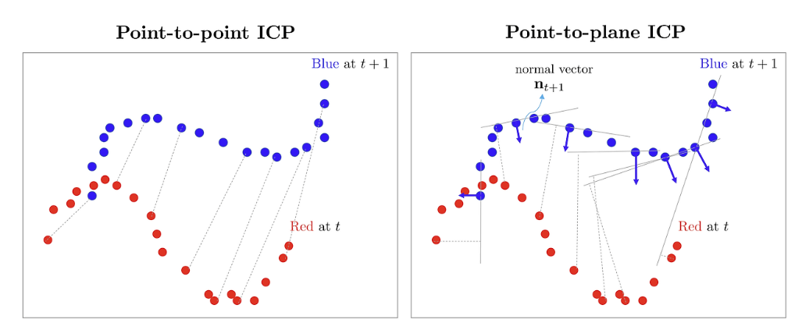
Introduction
Motivation
기존에는 두 가지 방법을 위주로 연구함
1) Point-to-point ICP
Initial alignment가 부정확한 경우, 수렴속도가 느려지거나 잘못된 정합에 빠질 수 있으며 수렴하지 않을 수 있음
이상치에 취약함
계산량이 높음
기하학적 형상을 고려하지 않음, Local minimum에 빠질 수 있음
2) Point-to-plane ICP
Point-to-point 대비 연산량이 적고, 노이즈와 이상치에 강건
기하학적 형상 고려(법선벡터 사용)
점군의 표면이 평면이라는 가정으로, 곡면이나 복잡한 형상의 점군에서 오차 발생

Slide 6
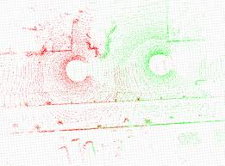
Method
대응점 쌍이 주어졌다는 가정(KD-Tree 등을 이용)
Source의 점군, Target의 점군이 모두 가우시안 분포를 따른다고 가정
Source의 분포와 Target의 분포는 서로 독립적이라 가정
대응점을 찾고 변환행렬을 찾는 과정에서, 유클리드 거리를 이용하는 대신 Source와 Target에서의 공분산 행렬을 비교하는 방식으로 수행

Slide 7


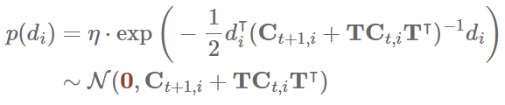
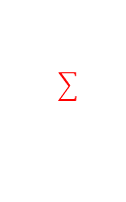
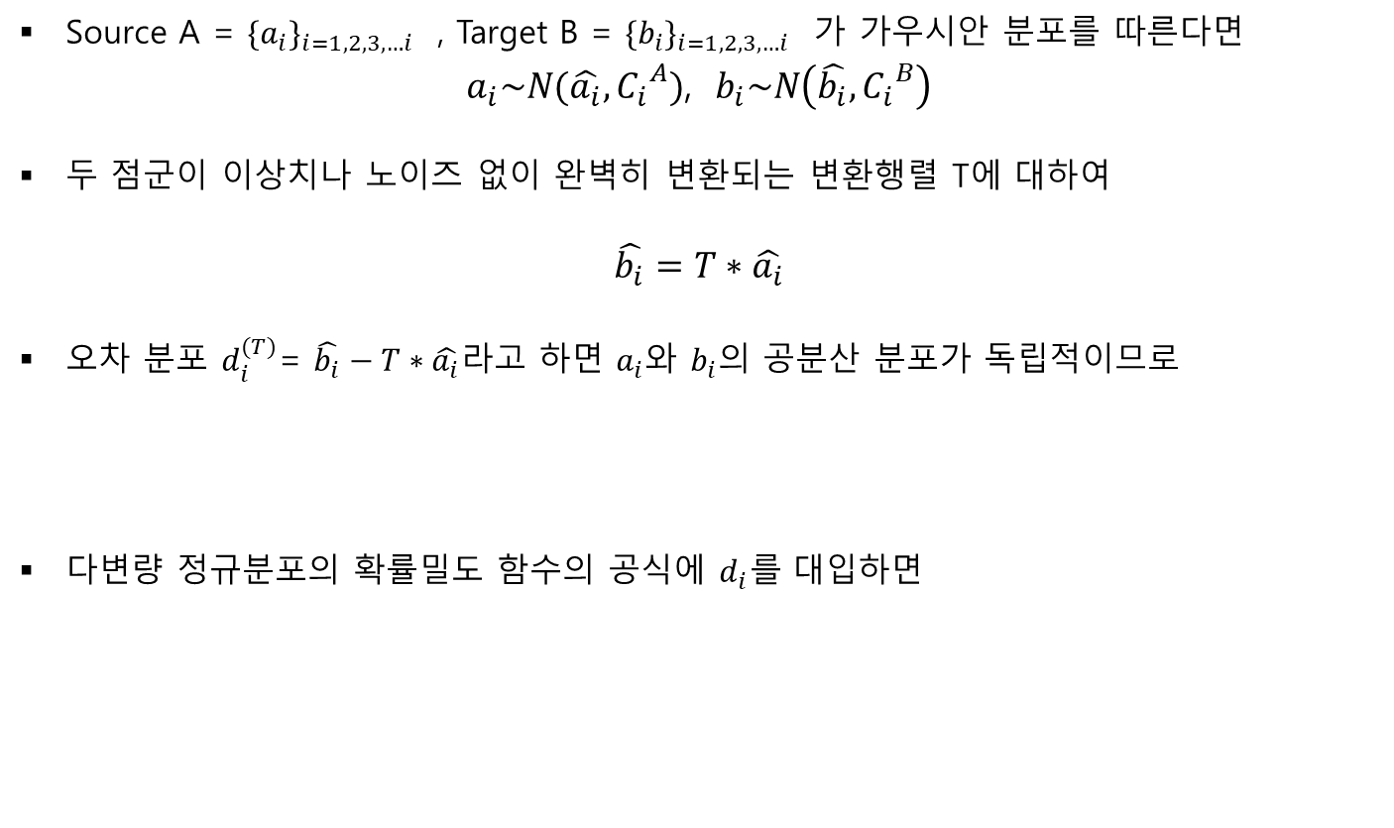

Method
Source A = ${{\{a_{i}\}}_{i=1,2,3,…i}}_{}$, Target B = ${{\{b_{i}\}}_{i=1,2,3,…i}}_{}가$ 가우시안 분포를 따른다면
$a_{i}\sim N(\hat{a_{i}},{C_{i}}^{A})$, ${ b}_{i}\sim N\left(\hat{b_{i}},{C_{i}}^{B}\right)$
두 점군이 이상치나 노이즈 없이 완벽히 변환되는 변환행렬 T에 대하여
$$\hat{b_{i}}=T∗\hat{a_{i}}$$
오차 분포 $d_{i}^{(T)}$= $\hat{b_{i}}−T∗\hat{a_{i}}라$고 하면 $a_{i}와$ $b_{i}의$ 공분산 분포가 독립적이므로
다변량 정규분포의 확률밀도 함수의 공식에 $d_{i}를$ 대입하면
$$μ$$

Slide 8


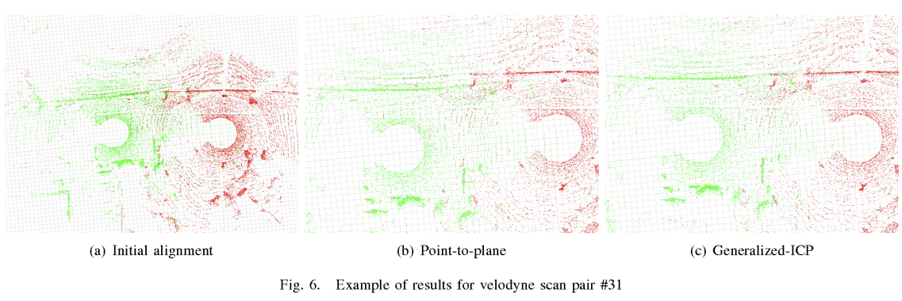


Method
정의한 P($d_{i})에$ 대해 최대 우도 추정(MLE)을 이용한다.
위의 T에 대해 가 최소화(=0)이 되는 변환 행렬 T를 찾는다.
$$\frac{∂p(d_{i})}{∂T}$$

Slide 9
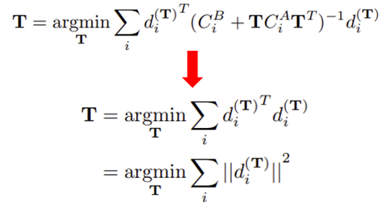

Method(Case 1 – Point to Point ICP)
Generalized-ICP에서
${C_{i}}^{B}=I$(Target의 공분산 분포가 등방성을 가질 때)
${C_{i}}^{A}=0$(정확한 위치를 가지며 불확실성이 없을 때)인 경우
>> Point-to-Point ICP의 수식 도출
Target의 공분산 분포가 등방성을 가진다 – 정사각형, 정육면체 등
Source의 공분산 분포가 0이다 – 한 점만을 고려한다.

Slide 10



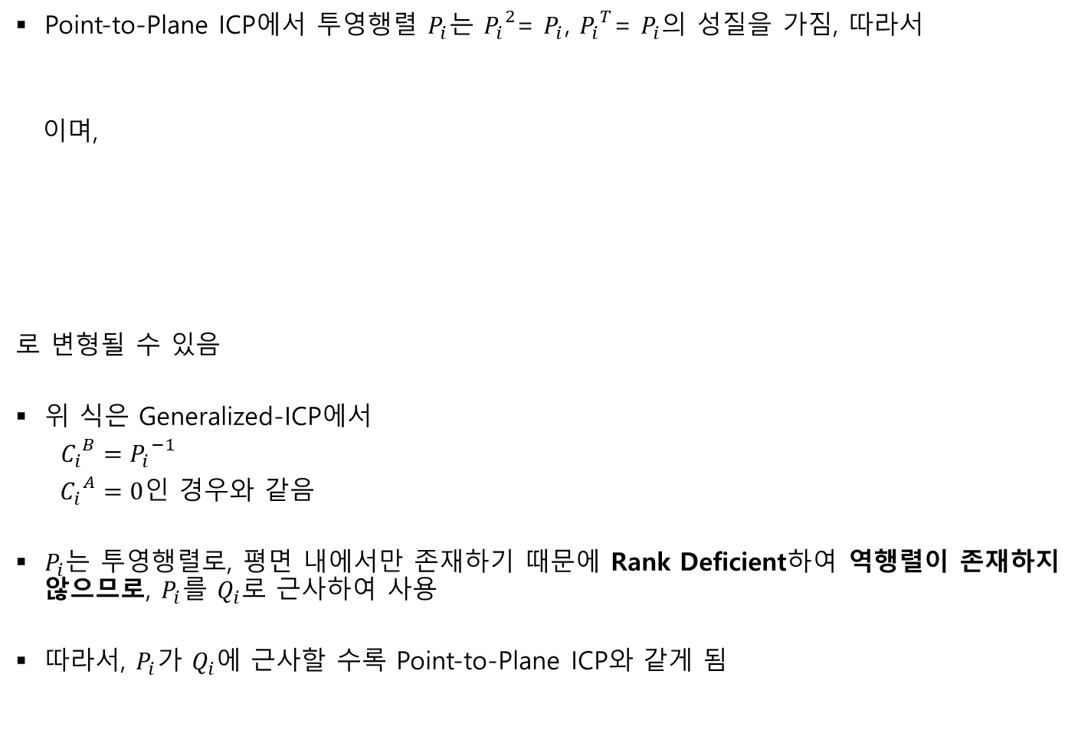
Method(Case 2 – Point to Plane ICP)
Point-to-Plane ICP에서 투영행렬 $P_{i}$는 ${P_{i}}^{2}$= $P_{i}$, ${P_{i}}^{T}$= $P_{i}의$ 성질을 가짐, 따라서
이며,
로 변형될 수 있음
위 식은 Generalized-ICP에서
${C_{i}}^{B}={P_{i}}^{−1}$
${{ C}_{i}}^{A}=0$인 경우와 같$음$
$P_{i}는$ 투영행렬로, 평면 내에서만 존재하기 때문에 Rank Deficient하여 역행렬이 존재하지 않으므로, $P_{i}를$ $Q_{i}$로 근사하여 사용
따라서, $P_{i}$가 $Q_{i}$에 근사할 수록 Point-to-Plane ICP와 같게 됨

Slide 11
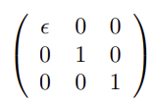
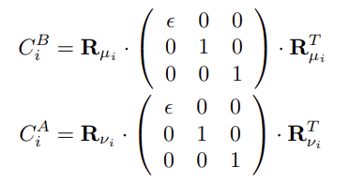
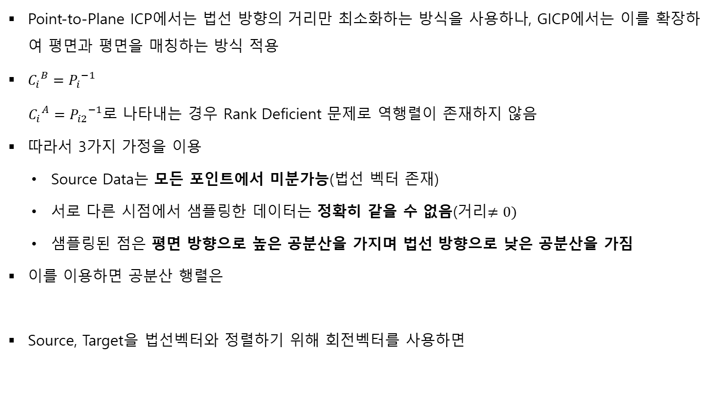
Method(Case 3 – Plane to Plane ICP)
Point-to-Plane ICP에서는 법선 방향의 거리만 최소화하는 방식을 사용하나, GICP에서는 이를 확장하여 평면과 평면을 매칭하는 방식 적용
${C_{i}}^{B}={P_{i}}^{−1}$
${{ C}_{i}}^{A}={P_{i2}}^{−1}$로 나타내는 경우 Rank Deficient 문제로 역행렬이 존재하지 않음
따라서 3가지 가정을 이용
Source Data는 모든 포인트에서 미분가능(법선 벡터 존재)
서로 다른 시점에서 샘플링한 데이터는 정확히 같을 수 없음(거리$≠0)$
샘플링된 점은 평면 방향으로 높은 공분산을 가지며 법선 방향으로 낮은 공분산을 가짐
이를 이용하면 공분산 행렬은
Source, Target을 법선벡터와 정렬하기 위해 회전벡터를 사용하면

Slide 12
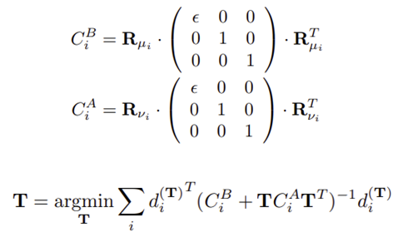
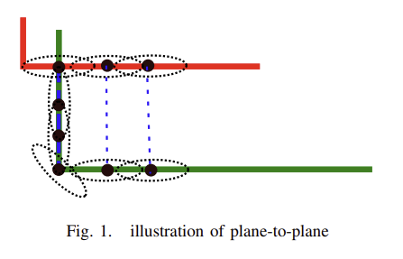
Method(Case 3 – Plane to Plane ICP)
위 공분산 행렬을 GICP의 최대우도추정 공식에 대입하여 적용

Slide 13
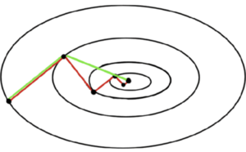
Experiments
Experimental Settings
Standard ICP, Point-to-Plane ICP, Generalized ICP에 대해 비교 수행
Standard ICP의 경우 닫힌 해 T가 존재하나, 비교의 단순화를 위해 공액기울기법을 이용
공액기울기법(켤레기울기법): 경사 하강법을 개선한 방법으로, 각 단계에서 이동하는 방향을 직교하는
방향으로 설정하여 이동하는 방법
경사하강법이 때때로 수렴속도가 느리고 비효율적인 점을 개선한 방법
Standard ICP는 Iter를 최대 250으로, 다른 두 모델은 50으로 설정
시뮬레이션 환경(Indoor/Outdoor), 실제 환경에 대해 실험
시뮬레이션의 경우 로봇이 경로를 따라 이동하며 고정된 위치에서 측정하는 방식 사용, 현실성을 높이기 위해 가우시안 잡음 추가
실제 환경의 경우 차량이 교외 환경을 순환하며 측정(15-20 미터의 큰 간격을 사용)

Slide 14
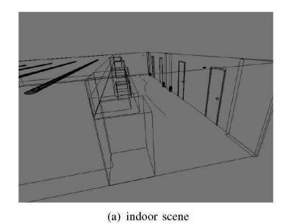
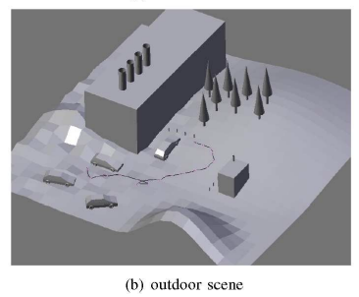
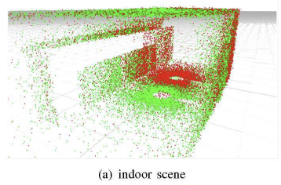
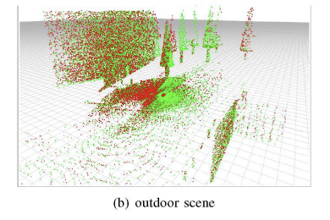
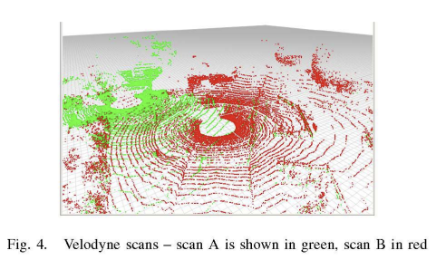
Experiments

Slide 15
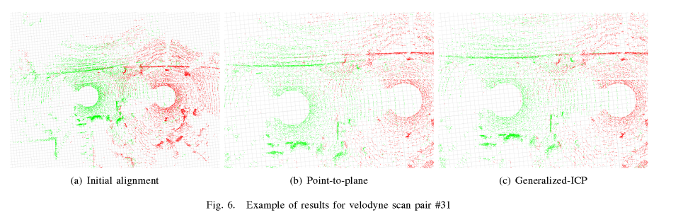
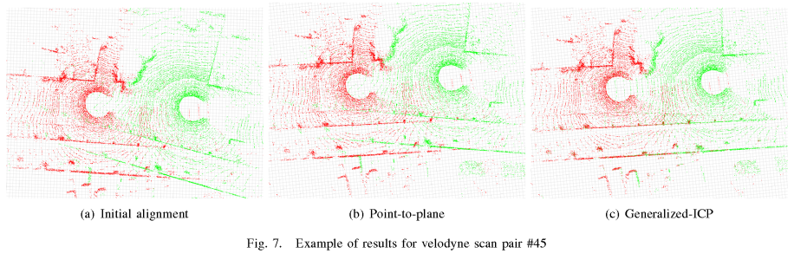
Experiments
2개의 시뮬레이션 환경과 1개의 실제 환경에서의 Scan fair Set을 이용하여 평가

Slide 16
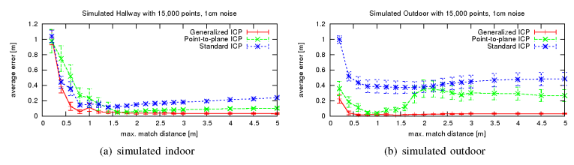
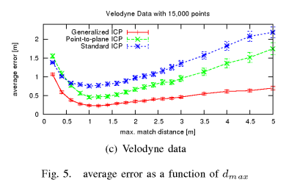
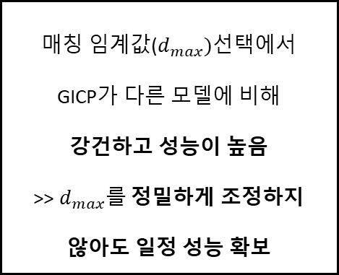
Experiments
매칭 임계값($d_{max})선$택에서 GICP가 다른 모델에 비해
강건하고 성능이 높음
>> $d_{max}$를 정밀하게 조정하지 않아도 일정 성능 확보

Slide 17
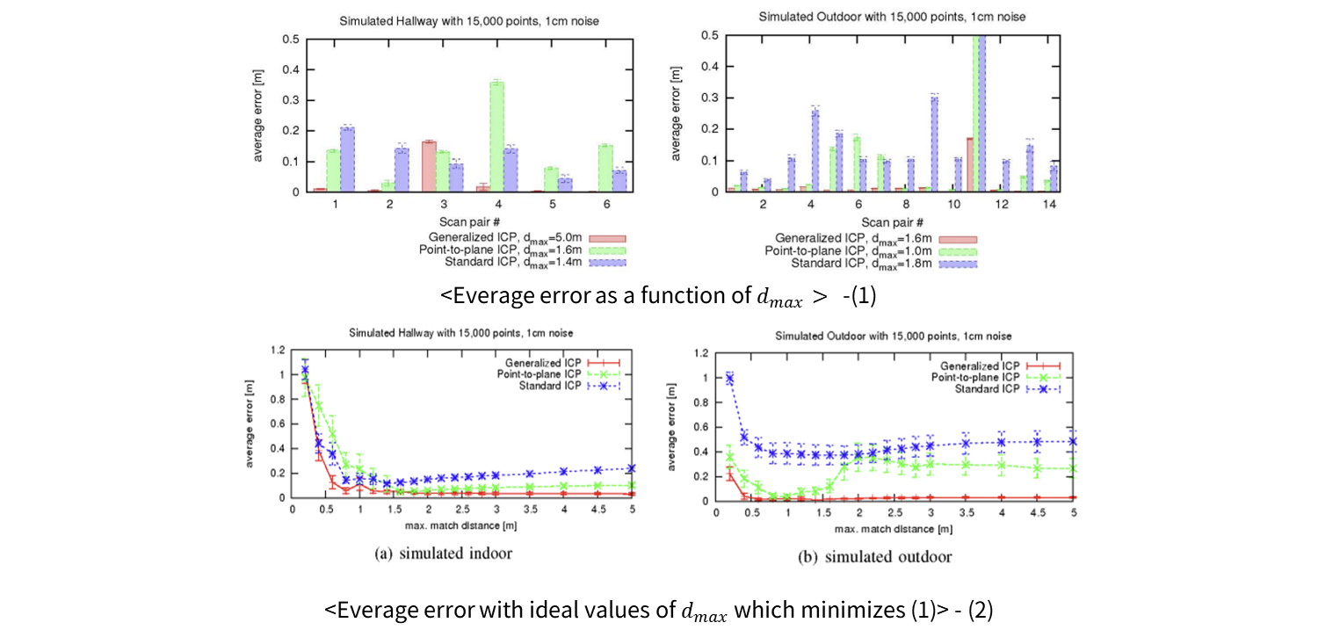
Experiments
Notes:
Dmax에 강건함, 오차 적음

Slide 18
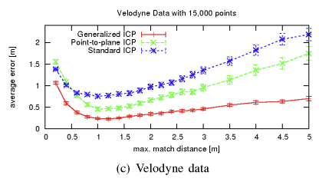
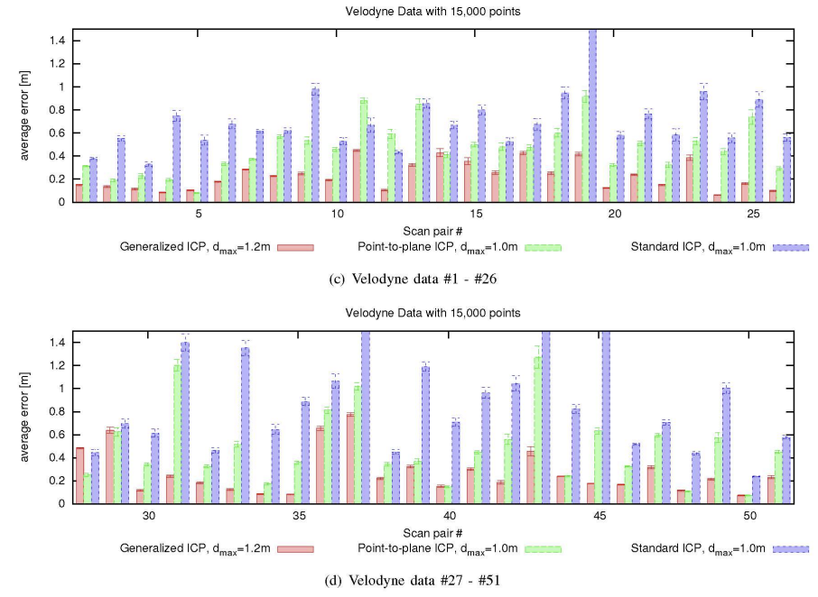
Experiments

Slide 19
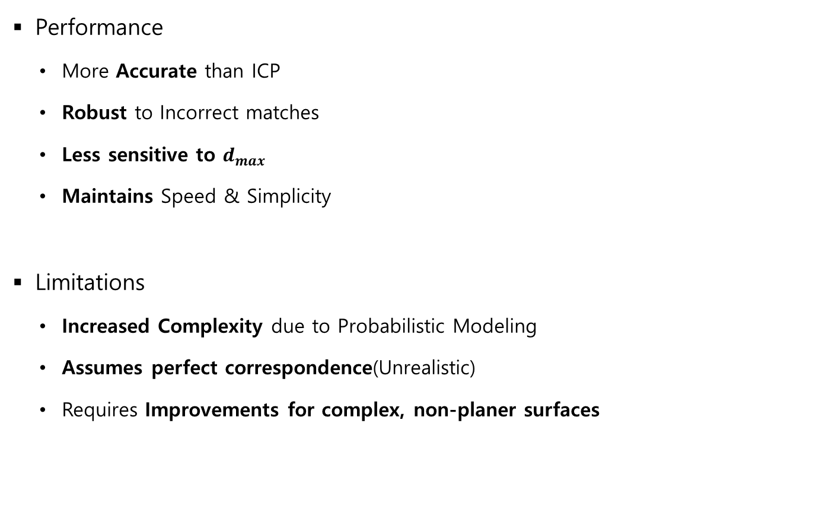
Conclusion
Performance
More Accurate than ICP
Robust to Incorrect matches
Less sensitive to $d_{max}$
Maintains Speed & Simplicity
Limitations
Increased Complexity due to Probabilistic Modeling
Assumes perfect correspondence(Unrealistic)
Requires Improvements for complex, non-planer surfaces

